Slide 1
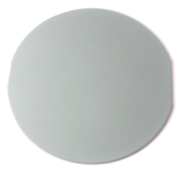
第四章 晶圆制备
晶棒还要经过一系列加工才能形成符合半导体芯片制造要求的半导体衬底，即晶圆，如图4-1所示。
图4 -1 晶圆

Slide 2

第四章 晶圆制备
第一节晶圆制备工艺
一、截断
图4-2截断

Slide 3
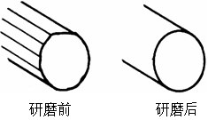
二、直径滚磨
由于晶体生长中直径和圆度的控制不可能很精确，所以硅棒都要长得稍大一点以进行径向研磨。
图4.3直径研磨

Slide 4
三、磨定位面
单晶体具有各向异性特点，必须按特定晶向进行
切割，才能满足生产的需要，也不至于碎片，所以切
割前应先定向。
定向的原理是用一束可见光或X光射向单晶锭端
面，由于端面上晶向的不同，其反射的图形也不同。
根据反射图像，就可以校正单晶棒的晶向。
一旦晶体在切割块上定好晶向，就沿着轴滚磨出
一个参考面，如图4-4所示。

Slide 5

图4-4定位面研磨

Slide 6
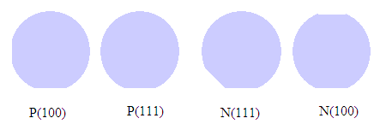
图4-5 硅片的类型标志

Slide 7
四、切片
单晶硅在切片时，硅片的厚度，晶向，翘曲度和平行度是关键参数，需要严格控制。晶片切片的要求是：厚度符合要求；平整度和弯曲度要小，无缺损，无裂缝，刀痕浅。
单晶硅切成硅片，通常采用内圆切片机或线切片机。

Slide 8
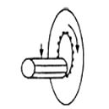
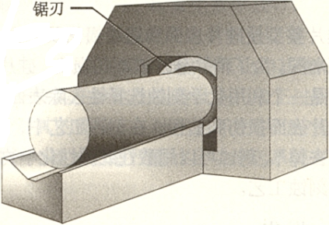
图4-6内圆切片机外形
图4-7 内圆切片示意图

Slide 9
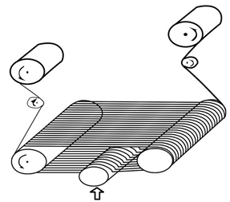
另一种切片方法是线切片，通过粘有金刚石颗粒的金属丝的运动来达到切片的目的，如图4-8所示。
图4-8 线切片示意图

Slide 10
五、磨片
切片完成以后，对于硅片表面要进行研磨机械加工。磨片工艺要达到如下的目的:
①去除硅片表面的刀疤，使硅片表面加工损伤均匀一致；
②调节硅片厚度，使片与片之间厚度差逐渐缩小；并提高表面平整度和平行度。

Slide 11

图4-9 磨片前后比较
磨片的效果与研磨料、研磨条件、研磨方法和研磨设备密切相关。

Slide 12
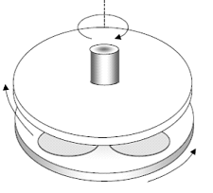
目前使用得最普遍的是行星式磨片法，如图4-10所示。
图4-10 行星式磨片法

Slide 13

六、倒角
倒角工艺，如图4-11所示，是用具有特定形状的砂轮磨去硅片边缘锋利的崩边、棱角、裂缝等。
图4-11 倒角示意图

Slide 14
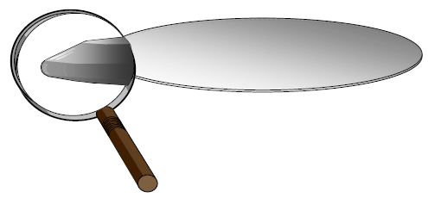
对硅片倒角可使硅片边缘获得平滑的半径周线，如图4-12所示，这一步可以在磨片之前或之后进行。
图4-12 倒角后的硅片边缘

Slide 15
倒角目的主要有三个：
1）防止晶圆边缘碎裂
2）防止热应力的集中
3）增加外延层光刻胶层在晶圆边缘的平坦度

Slide 16
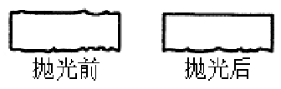
七、抛光
抛光是硅片表面的最后一次重要加工工序，也是最精细的表面加工。抛光的目的是除去表面细微的损伤层，得到高平整度的光滑表面。
图4-13 抛光前后对比

Slide 17
（一） 抛光工艺概述
抛光工艺可以分为三类：
1．机械抛光法
2．化学抛光法
3．化学－机械抛光法

Slide 18
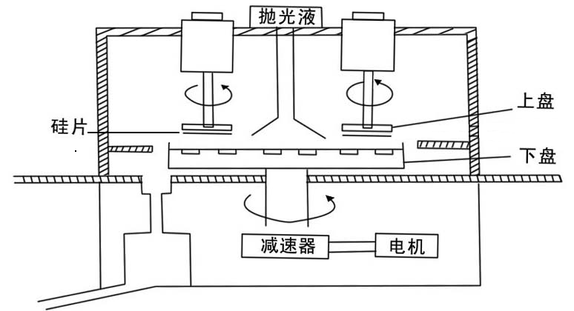
图4-14 抛光机的结构

Slide 19
（二）抛光工艺后的表面粗糙度测量
抛光后需要用原子显微镜对晶圆表面粗糙度进行相应测量，说明表面粗糙度的参数有以下几个：
1．TTV（Total Thickness Variation）
2．TIR（Total Indicator Reading）
3．FPD（Focal Plan Deviation）

Slide 20
第二节 晶圆清洗、质量检测及包装
一、晶圆清洗
（一）硅片沾污杂质种类
1.分子型杂质
2.离子型杂质
3.原子型杂质

Slide 21
（二） 清洗步骤
清洗硅片的一般步骤为：去分子→ 去离子→ 去
原子→ 高纯水清洗。

Slide 22
二、晶圆质量检测
对硅片测量来说，硅片的均匀性是关键的。重要的硅片质量要求如下所示：
1.物理尺寸
为了达到芯片生产中器件制造的要求，以及适合硅片制造厂自动传送设备的要求，硅片必须规定物理尺寸。在硅片的制备中，尺寸控制包括许多测量，例如直径、厚度、晶向位置和尺寸、定位边和硅片形变。图4-18表示了一种硅片变形。造成硅片变形最可能的原因是切片工艺。

Slide 23

图4-18 硅片变形

Slide 24
2.平整度
平整度是硅片最主要的参数之一，主要是因为光刻工艺对局部位置的平整度是非常敏感的。硅片平整度是指在通过硅片的直线上的厚度变化。它是通过硅片的上表面和一个规定参考面的距离得到的。对一个硅片来说，如果它被完全平坦地放置，参考面在理论上就是绝对平坦的背面，比如利用真空压力把它拉到一个清洁平坦的面上，如图4-19所示，平整度可以规定为硅片上一个特定点周围的局部平整度，也可以规定为整体平整度，它是在硅片表面的固定质量面积（FQA）上整个硅片的平整度。固定质量面积不包括硅片表面周边的无用区域。测量大面积的平整度要比小面积难控制。

Slide 25
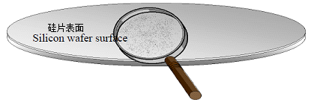
图4-19 硅片的表面平整度

Slide 26
3.微粒粗糙度
微粗糙度是实际表面同规定平面的小数值范围的偏差，它有许多小的距离很近的峰和谷，它是硅片表面纹理的标志。表面微粗糙度测量了硅片表面最高点和最低点的高度差别，它的单位是纳米。粗糙度的标准是用均方根来表示的，它是规定平面所有测量数值的平方的平均值的平方根。这是一个用来确定最可能的测量数据的普通统计方法。硅片表面微粗糙度是用光学形貌分析仪测量的。对芯片制造来讲，表面微粗糙度的控制非常重要，这是因为在器件制造中，它对硅片上非常薄的介质层的击穿有着负面影响。

Slide 27
4.氧含量
控制硅锭中的氧含量水平的均匀性是非常重要的，而且随着更大的直径尺寸，难度也越来越大。少量的氧能起到俘获中心的作用，它能束缚硅中的沾染物。然而，硅锭中过量的氧会影响硅的机械和电学特性。例如，氧会导致P-N结漏电流的增加，也会增大MOS器件的漏电流。
硅中的氧含量是通过横断面来检测的，即对硅晶体结构进行成分的分析。一片有代表性的硅被放在环氧材料的罐里，然后研磨并抛平使其露出固体颗粒结构。用化学腐蚀剂使要识别的特定元素发亮或发暗。样品准备好后，使用透射电镜（TEM）描述晶体的结构，目前硅片中的氧含量被控制在24到33ppm。

Slide 28
5.晶体缺陷
为了使前面讨论的各种晶体缺陷减到最少，必须对硅片加以控制。目前要求每平方厘米的晶体缺陷少于1000个。横断面技术是一种控制晶体体内微缺陷的方法。

Slide 29
6.颗粒
硅片表面颗粒的数量应该加以控制，使在芯片制造中的成品率损失降到最低。减少颗粒的主要方法是在硅工艺中尽量减少颗粒的产生，并且采用有效的清洗步骤去除颗粒。典型的硅片洁净度规范是在200mm的硅片表面每平方厘米少于0.13个颗粒。测量到的颗粒尺寸要大于或等于0.08微米。

Slide 30
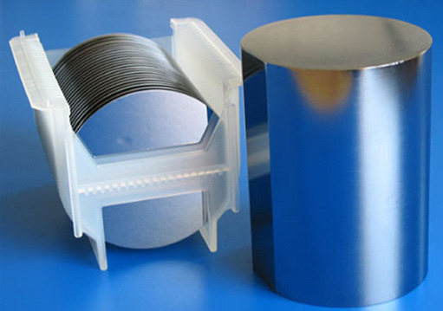
三、包装
硅片供应商必须仔细地包装要发货给芯片制造厂的硅片。如果硅片在运输中或者被包装的材料损坏，前面的努力就会白费。硅片一般叠放在有窄槽的塑料片架上以支撑硅片，如图4-20所示。
图4-20 硅片塑料片架

Slide 31
四、追求更大直径晶圆的原因
晶圆尺寸越大越好，因为这样每块晶圆能生产更多的芯片。比如，同样使用0.13微米的制程在200mm的晶圆上可以生产大约179个处理器核心，而使用300mm的晶圆可以制造大约427个处理器核心，300mm直径的晶圆的面积是200mm直径晶圆的2.25倍，出产的处理器个数却是后者的2.385倍，并且300mm晶圆实际的成本并不会比200mm晶圆来得高多少，因此这种成倍的生产率提高显然是所有芯片生产商所喜欢的。

Slide 32
然而，晶圆具有的一个特性却限制了生产商随意增加晶圆的尺寸，那就是在芯片生产过程中，离晶圆中心越远就越容易出现坏点，因此从晶圆中心向外扩展，坏点数呈上升趋势。另外更大直径晶圆对于单晶棒生长以及芯片制造保持良好的工艺控制都提出了更高的要求，这样我们就无法随心所欲地增大晶圆尺寸。

